Slide 1

The Company Act 1994
(Latest Amendment, 2020)
Mohammad Safayet Hossain
General Manager and Principal
Rupali Bank Training Academy

Slide 2
The Company Act 1994
Legacy of Company Act, 1994:
  Indian acompany Act, 1913,
  English Companies Act, 1908,
  British Joint Stock Companies Act, 1844
  By repealing the Companies Act, 1913, the Companies Act, 1994 is newly introduced. The Companies Act, 1994 came into force in 1 January, 1995.
কার্যকারিতা: ১২ সেপ্টেম্বর, ১৯৯৪
মোট ধারা: ৪০৪
মোট অধ্যায়: ১১
মোট তফসিল: ১২

Slide 3
Companies Act (Amendment) 2020
The Companies Act, 1994 has been amended twice in 2020 by the Parliament through the passing of Companies Act (1st Amendment) 2020 and Companies Act (2nd Amendment) 2020 dated 25th February 2020 and 26th November 2020 respectively.
The amendments cover very important changes which are introduced in order to implement recommendations of World Bank Ease of Doing Business. The amendments include the abolition of common seal requirements, the introduction of One Person Company, clarification of share transfer registration process, digitalization of records, etc.
Companies Act (1st Amendment) 2020 dated 25.02.2020
Section 347(4) of the Companies Act 1994 have been repealed. Therefore, the requirement of seals or seals for the authentication of documents required for or connected with the registration of companies is not needed anymore given the recent amendment.
Furthermore, the requirement of official/common seal has been abolished in Sections 208, 225, and 363 of The Companies Act 1994.
Companies Act ( 2nd Amendment) 2020 dated 26.11.2020
Previously, under the Companies Act, at least 2 shareholders and 2 directors were required for registering a private limited company. Internationally, the concept of One Person Company is very popular. The Government has also introduced this concept of One Person Company in Bangladesh Jurisprudence and such a company shall be termed as OPC. One Person Company [OPC] means and includes a company whose shareholder is a natural person [Section ২ (১)(খ) (খ) of the Companies Act, 1994].

Slide 4
কোম্পানি আইন, ১৯৯৪
ধারা: ২-কতিপয় সংজ্ঞা-
১ (ঘ): কোম্পানী: এই আইনের অধীনে গঠিত এবং নিবন্ধনকৃত কোন কোম্পানী বা কোন বিদ্যমান কোম্পানীকে বুঝাইবে। কোম্পানী আইনের বিধান মোতাবেক একটি কোম্পানী গঠিত ও রেজিষ্ট্রিকৃত হলে এর কিছু আইনগত বৈশিষ্ট তৈরি হয়।
According to Sec. 2 (1) (c) the Companies Act, 1994-“Company means a company formed and registered under this Act or an existing company”.

Slide 5
কোম্পানী আইন অনুযায়ী একটি কোম্পানীর বৈশিষ্ট:
১) পৃথক ব্যক্তি-স্বত্বা:
২) স্থায়ীত্ব:
৩) নিবন্ধন:
৪) কার্যালয়:
৫) ঐচ্ছিক প্রতিষ্ঠান:
৬) চুক্তির যোগ্যতা:
৭) পরিচালনা:
৮) সীমাবদ্ধ দায়:
৯) মৌলিক অধিকার ও জাতীয়তা:
১০) গণতান্ত্রিক নিয়ন্ত্রণ ব্যবস্থা:
১১) মামলার অধিকার:
১২) শেয়ারের হস্তান্তর:
১৩) সম্পত্তির সত্তাধিকারী:

Slide 6
ধারা: ২-কতিপয় সংজ্ঞা-
২(ধ): শেয়ার : ক্ষুদ্র ক্ষুদ্র সমান এককে বিভক্ত কোম্পানির মূলধণকে শেয়ার বলে। ইহা কোম্পানীর আংশিক স্বত্ব। শেয়ার হলো টাকার অংকে পরিপামযোগ্য স্বার্থ ও অধিকারকে বুঝায়। শেয়ারহোল্ডারগণ হচ্ছে কোম্পানীর মালিক। তারা কোম্পানীর লভ্যাংশ এবং কোম্পানী বিলুপ্ত হলে অবশিষ্ট সম্পদ পাওয়ার অধিকারী। শেয়ারহোল্ডারদের দ্বারা কোম্পানীর পরিচালক নির্বাচিত হন।
স্টক: কোম্পানি পরিশোধিত শেয়ার মূল্য যদি স্টকে পরিণত করে, তখন এই পরিশোধিত মূল্যকে আমরা স্টক বলতে পারি। স্টক হচ্ছে পুরোপুরি মূল্যে পরিশোধিত শেয়ারের আইনানুগভাবে সমগ্রীভূত সমষ্টি। শেয়ার যেমন ইউনিট মূল্যে থাকে স্টক আংশিক বা সামস্টিক মূল্যে থকে।
বন্ড: বন্ড হচ্ছে এক ধরণের ঋণপত্র। এ ঋণপত্র ছেড়ে ইস্যুকারী প্রতিষ্ঠান ব্যাক্তি ও প্রাতিষ্ঠানিক বিনিয়োগকারীদের কাছ থেকে অর্থ সংগ্রহ করে। ডিবেঞ্চারও বন্ডের মতই এক ধরণের ঋণপত্র।(জামানত থাকে, দীর্ঘ মেয়াদী ও কম সুদবাহী)
২(চ) ডিবেঞ্চারঃ পাবলিক লিমিটেড কোম্পানী যে দলিলের মাধ্যমে জনসাধারণের কাছ থেকে ঋণ নিয়ে থাকে তাকে ডিবেঞ্চার বলে। (জামানত থাকেনা, স্বল্প মেয়াদী ও অধিকসুদবাহী)

Slide 7
জয়েন্ট স্টক কোম্পানী গঠন(ধারা-৫)
ব্যক্তি মালিকানাধীন প্রতিষ্ঠান চালানোর এক পর্যায়ে অনেকেই সেটিকে কোম্পানীতে রূপান্তরিত করেন কিছু আইনগত সুবিধা নেওয়ার জন্য।
প্রক্রিয়া:
সাধারণত: কোম্পনী গঠনের ৩টি ধাপ অনুসরণ করতে হয়:
১ম ধাপঃ প্রমোশন কার্যক্রম: এ ধাপে আছে, প্রমোটর/স্পন্সরর গঠন, স্পন্সররদের ইকুইটি সংস্থান, নাম ঠিককরণ, স্পন্সর পরিচালকদের সম্মতি প্রদান এবং কোম্পানির উদ্দেশ্য নির্ধারণ।
২য় ধাপ: রেজিষ্ট্রেশন বা নিবন্ধন গ্রহণ: এ ধাপে সংঘ-স্মারক ও সংঘ-বিধি জমাকরণ, স্ট্যাম্প ডিউটি ও রেজিঃ ফি জমাকরণ, কোম্পানির নাম নির্ধারণ (নামের ক্লিয়ারেন্স প্রাপ্ত হওয়া আবশ্যক) এবং নিবন্ধন সনদ (Certificate of incorporation-ধারা-২৫-১,২) গ্রহণ ;
  ৩য় ধাপঃ ব্যবসা আরম্ভের সনদ গ্রহণ: প্রাইভেট কোম্পানীর ক্ষেত্রে নিবন্ধন সনদ (Certificate of incorporation) পেলেই ব্যবসার কার্যক্রম শুরু করা যায়। কিন্তু পাবলিক লিমিটেড কোম্পানীর ক্ষেত্রে রেজিষ্টারের কাছ থেকে ব্যবসা আরম্ভের সনদ (Certificate of commencement of business) করার পর ব্যবসার কার্যক্রম শুরু করা যায়।

Slide 8
মুলধনঃ
  মুলধনের উৎসঃ
  কোম্পানীর মূলধনের ২টি উৎস থাকে-
  ১) শেয়ার হোল্ডারদের প্রদত্ত অর্থ বা ইকুইটি ক্যাপিটাল
  ২) ঋণদাতাদের অর্থ বা ডেট ক্যাপিটাল
পাবলিক লিমিটেড কোম্পানীর মুলধনের উৎস নিম্নরূপ-
১। জনসাধারণ থেকে শেয়ার বিক্রয়ের মাধ্যমে;
২। ঋণপত্র (কমারশিয়াল পেপার/বন্ড/ডিবেঞ্চার) বিক্রয়ের মাধ্যমে;
৩। ব্যাংক ঋণের মাধ্যমে;
৪। রক্ষিত আয় (রিটেইনড আর্নিং) ও সঞ্চিতি (রিজার্ভ) থেকে;

Slide 9
মুলধনঃ ধারা-(30-76)
কোম্পানীর মেমোরেন্ডামে বর্ণিত ক্ষমতা অনুসারে কোম্পানীর শেয়ার বিক্রি করে ব্যবসায়ের জন্য যে অর্থ সংগ্রহ করা হয় তাকে কোম্পানীর পূঁজি বা মূলধন বলা হয়। একে শেয়ার ক্যাপিটালও বলা হয়। মূলধন নিম্নোক্ত প্রকার হতে পারে:
১) অনুমোদিত বা অবহিত মূলধন/নিবন্ধিত মুলধন(Authorized/NominalCapital /Registered Capital): Maximum A/O capital to be raised by issuing shares
২) বিলিকৃত মূলধন (Issued Capital): Part of AC which has been offered for subscription to members.
৩) প্রতিশ্রুত মূলধন (Subscribed Capital): Part of IC which has been subscribed at face value by purchaser of shares and which have been alotted.
৪) তলবী মূলধন (Called Up Capital): A/O capital on the issued and subscribed by the shareholders tha have been called up ( যেমন: শেয়ারের অবহিত মূল্য ১০ টাকা করে কিন্তু কোম্পানি এ মূহুর্তে ৬ টাকা করে পরিশোধের তলব করেছে তাহলে সাবস্ক্রাইবড ক্যাপিটালের ৬০% হবে তলবী মূলধন)
৫) অতলবী মূলধন (Uncalled Up Capital): A/O capital that have not been called up
৬) আদায়কৃত মূলধন (Paid Up Capital): A/O called up capital that have been paid
৭) সংরক্ষিত মূলধন (Reserved Capital)- অতলবী মূলধনের যে অংশ কোম্পানী অবসায়নের পূর্বে আদায় করা যায়না সেটাই সংরক্ষিত মূলধন।
৮) অ-নগদী মূলধন (Watered Capital):

Slide 10
শেয়ার/স্টক
কোম্পানী আইনের বিধান মতে শেয়ার ২ প্রকার:
    ১) সাধারাণ বা ইকুইটি শেয়ার(Ordinary/Equity Share)
    ২) অগ্রাধিকার শেয়ার(Preferred/Preference share)
        রিডিমেবল, নন-রিডিমেবল
        ডিস্কাউন্টেড শেয়ার, প্রিমিয়াম শেয়ার
ইস্যু অব শেয়ার:
  প্রাইমারি ইস্যু
  রিপিট-ইস্যু
  রাইট ইস্যু
  ডিভিডেন্ড ইস্যু
ট্রেড অব শেয়ার:
  প্রাইমারী- প্রাইভেট প্লেসমেন্ট, আইপিও
  সেকেন্ডারী –
      এক্সচেঞ্জ মার্কেট
      ওটিসি মার্কেট

Slide 11
পরিচালকঃ কোম্পানী পরিচালনার ভার যাদের কাছে ন্যাস্ত থাকে তাকে পরিচালক বলে। কোম্পানী আইনের বিধান এবং সংঘ-বিধি অনুসারে নির্বাচিত পরিচালক মন্ডলীর উপর কোম্পানীর পরিচালনার দায়িত্ব দেয়া থাকে। কোন পরিচালক কোম্পানীর পক্ষে কোন চুক্তি করলে কোম্পানী সে চুক্তি পালন করতে হয়।
ব্যবস্থাপনা পরিচালকঃ কোম্পানীর ব্যবস্থাপনা পরিচালক বলতে এমন একজন পরিচালককে বুঝাইবে যাহার উপর, কোম্পানীর সহিত চুক্তি বলে(ToR)/পর্ষদের সিদ্ধান্ত বলে/মেমোরেন্ডাম এন্ড আর্টিক্যালস অব এসোসিয়েশন বর্ণিত ক্ষমতা ও শর্ত বলে , কোম্পানী ব্যবস্থাপনার মূল ক্ষমতা ও দায়িত্ব অর্পিত হইয়াছে। একজন ব্যবস্থাপনা পরিচালকের মেয়াদ একসঙ্গে পাঁচ বছরের বেশী হবেনা। তবে তিনি মেয়াদান্তে পুনঃনিয়োগযোগ্য হবেন।
শর্ত থাকে যে, কোন কোম্পানীর ব্যবস্থাপনা পরিচালককে পর্ষদের তত্ত্ববধানে, নিয়ন্ত্রনে ও নির্দেশে কাজ করতে হয়।
সচিব: সচিব হচ্ছেন কোম্পানীর একজন কর্মকর্তা যার দায়িত্ব হচ্ছে কোম্পানী আইন, কোম্পানীর সংঘ-স্মারক ও সংঘ-বিধি মোতাবেক আইনানুগভাবে কোম্পানীর বিষয়াদি পরিচালনা নিশ্চিত করা।
সদস্য (Member): কোম্পানীর সংঘ-স্মারকে স্বাক্ষরকারী ব্যক্তিগণ এবং সদস্য রেজিষ্টারে যাদের নাম অন্তর্ভূক্ত থাকে।

Slide 12
Types of Director In a company
Executive Director
Non-executive Director
1. Promoter/Subscriber Director
2. Elected Director
3. Nominated Director
4. Independent Director
5. Alternative Director

Slide 13
ধারা-৬: সংঘ-স্মারক(MA):
সংঘ-স্মারক বা মেমোরেন্ডাম হচ্ছে কোম্পনী গঠনের মূল দলিল বা সংবিধান। এতে কোম্পানীর গঠন-কাঠামো, উদ্দেশ্য, মূলধন, কার্যপরিধি ইত্যাদি উল্লেখ থাকে। ইহা প্রাইভেট কোম্পানীর ক্ষেত্রে অন্ততঃ ২ জন এবং পাবলিক কোম্পানীর ক্ষেত্রে অন্ততঃ ৭জন দ্বারা স্বাক্ষরিত হয়। ইহা পরিবর্তন খুবই কঠিন। শেয়ার হোল্ডারদের বিশেষ সিদ্ধান্ত, আদালতের অনুমতি ক্ষেত্র বিশেষে সরকারের অনুমতি নিয়ে ইহা পরিবর্তন করতে হয়।
মেমোরেন্ডামে সাধারণতঃ ৬টি ক্লজ থাকে যেমন:
১) নেম ক্লজ,
২) রেজিস্টার্ড অফিস সিচুয়েশন ক্লজ,
৩) অবজেক্ট ক্লজ,
৪) লায়েবিলিটি ক্লজ এবং
৫) ক্যাপিটাল ক্লজ,
৬) সাবস্ক্রিপশন ক্লজ (minimum 1 share required to have to be a subscriber) ।
এটা অবশ্যই মূদ্রীত হতে হবে। এতে স্বাক্ষরকারীর (সাবস্ক্রাইবার) এর পূর্ণ নাম, ঠিকানা ও পরিচয় থাকতে হবে।
ইহার নিবন্ধন বাধ্যতামূলক।

Slide 14
ধারা-১৭: সংঘ-বিধি(AA):
সংঘ-বিধি বা আর্টিক্যালস হচ্ছে কোম্পানীর পরিচালনার বিধিপত্র। এতে সাধারণত নিম্নোক্ত বিষয়গুলো অন্তভূক্ত থাকেঃ
১) শেয়ারের শ্রেণি, মূল্য, শেয়ারের তলব, শেয়ার বিক্রয়/হস্তান্তর/ রূপান্তর, বাজেয়াপ্তকরণ, বন্টন, মূলধন পরিবর্তন, মিনিমাম সাবস্ক্রিপশন;
২) শেয়ারহোল্ডারদের পারস্পরিক সম্পর্ক ও অধিকার, ভোটিং, প্রক্সি ইত্যাদি
৩) পরিচালক, ব্যবস্থাপনা পরিচালক ও অন্যান্য কর্মকর্তাদের নিয়োগ, দায়-দায়িত্ব, ক্ষমতা ও অধিকার, কর্পোরেট গ্যারান্টি প্রদানের ক্ষমতা ইত্যাদি
৪) কোম্পানির ঋণ গ্রহণের ক্ষমতা,
৫) কোম্পানীর বিভিন্ন সভা অনুষ্ঠান/পরিচালনা, নোটিশ প্রদান, কার্যবিবরনী প্রস্তুত ও সংরক্ষণ,
৬) হিসাব/স্থিতিপত্র প্রণয়ন ও নিরীক্ষণ,
৭) নিরীক্ষক নিয়োগ ও তাদের সম্মানি নির্ধারণ,
৮) ডিভিডেন্ড এন্ড রিজার্ভ,
৯) অবলুপ্তির প্রক্রিয়া ও অবলুপ্তির পর কোম্পানীর সম্পত্তির বন্টন ইত্যাদি বিধান উল্লেখ থাকে।
একে কোম্পানী পরিচালনার মহাসনদ (মেগনাকার্টা) এবং ব্যবসা পরিচালনার প্রধান দলিল বলা হয়।
কোম্পানী আইনের ২৩ ধারা মোতাবেক এটি নিবন্ধন করা হয় এবং ২০ ধারা মতে বিশেষ প্রস্তাব গ্রহণ (Special Resolution) করে বিশেষ সাধারণ সভায়(EGM) এটি পরিবর্তন করা যায়।
কোম্পানী আইনের তফসিল-১ মোতাবেক এটি প্রস্তুত করা হয়।
ইহা সংঘ-স্মারকের অধীন। শেযার দ্বারা সীমাবদ্ধ কোম্পানীর ক্ষেত্রে এর নিবন্ধন বাধ্যতামূলক নয়।

Slide 15
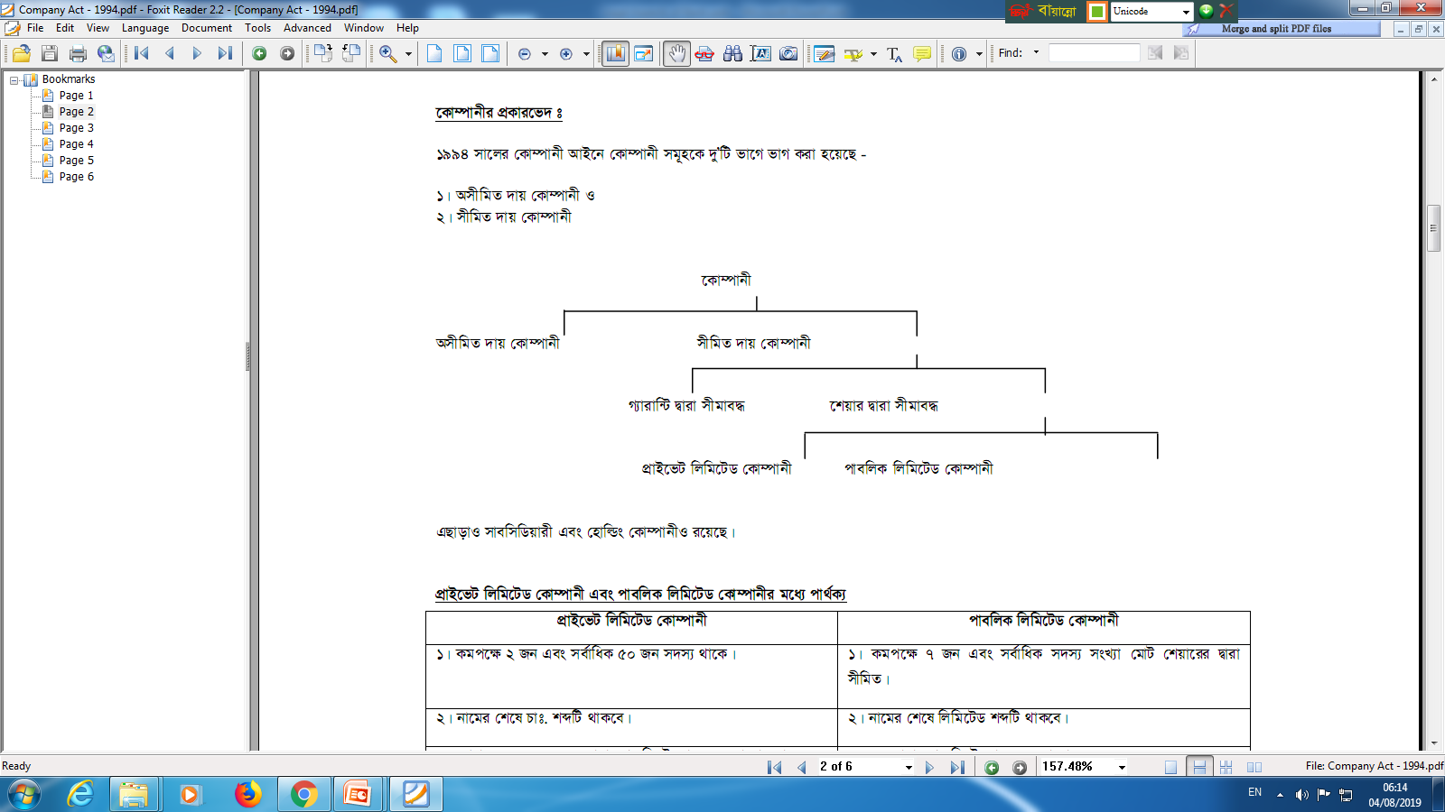
কোম্পানীর প্রকারভেদ

Slide 16
কোম্পানীর প্রকারভেদ
১) অসীম দায় কোম্পানী(Unlimited Liability):
এ ধরণের কোম্পানীর শেয়ারহোল্ডারদের দায় অংশীদারী কারবারের মত সীমাহীন। কোম্পানী পরিসমাপ্তি বা বিলুপ্তি ঘটলে শেয়ারহোল্ডারদের সমস্ত দায় বহন করতে হয়।
২) সীমিত দায় কোম্পানী(Limited Liability Company):
এ ধরণের কোম্পানীর শেয়ারহোল্ডারদের দায় সীমাবদ্ধ। যেমন জামিন বা গ্যারান্টি দ্বারা সীমাবদ্ধ, শেযার দ্বারা সীমবিদ্ধ।
ক) গ্যারান্টি দ্বারা সীমিত দায় কোম্পানী(Limited by Guarantee):
এ ধরণের কোম্পানীতে সদস্যগণ কোম্পানীর মূলধন হিসেবে নির্দিষ্ট অংকের অর্থ প্রদানের গ্যারান্টি/নিশ্চয়তা দিয়ে থাকে এবং কোম্পানী বিলুপ্তকালে সেই পরিমান দায় বহন করতে হয়।
খ) শেয়ার দ্বারা সীমিত দায় কোম্পানী Limited by Share):
  এ ধরণের কোম্পানীতে মূলধন নির্দিষ্ট এবং মূলধন কতগুলো শেয়ারে বিভক্ত খাকে। শেয়ারহোল্ডাগণ/সদস্যগণ কোম্পানীর যে পরিমান শেয়ারের মালিক হন, কোম্পানী বিলুপ্তকালে সেই পরিমান দায় বহন করতে হয়। এ ধরণের কোম্পানী ২ প্রকার, যেমন-
  ১) প্রাইভেট কোম্পানী এবং
  ২) পাবলিক কোম্পানী

Slide 17
শেয়ার দ্বারা সীমিত দায় কোম্পানী
২(ট) প্রাইভেট কোম্পানী:
প্রাইভেট কোম্পানী বলতে এমন কোম্পানীকে বুঝাবে যার আর্টিক্যালস দ্বারা কোম্পানীর শেয়ার হস্তান্তরের উপর বিধি-নিষেধ আরোপ করা হয়, সদস্য সংখ্যা ৫০ এর মধ্যে সীমাবদ্ধ এবং জনসাধারণকে শেয়ার বা ঋণপত্র ক্রয়ের আমন্ত্রণ জানানোর ক্ষেত্রে বাধা আরোপ করা হয়। তবে
আইনের বিধি-নিষেধ সাপেক্ষে এবং কোম্পানির সংঘ স্মারক অনুযায়ী শেয়ার বা উদ্যোক্তার অংশ হস্তান্তর করা যায়।
সাধারণত একজন শেয়ারহোল্ডার তার শেয়ার হস্তান্তর বা বিক্রি করেত চাইলে বিদ্যমান শেয়ারহোল্ডারদের মাঝেই করতে পারেন, তবে বোর্ড অব ডিরেক্টরের (পরিচালনা পর্ষদ) অনুমোদন সাপেক্ষে অন্যত্র বিক্রয় বা হস্তান্তর করা যায়।
প্রাইভেট লিমিটেড কোম্পানির ঋণপত্র বা ডিবেঞ্চার ইস্যু করে অর্থ সংগ্রহের সুযোগ নেই।
পাবলিক লিমিটেড কোম্পানী তাদের নামের শেষে লিমিটেড/লিঃ শব্দটি লিখবে এবং প্রাইভেট লিমিটেড কোম্পনী তাদের নামের শেষে প্রাইভেট লিমিটেড বা (প্রাঃ) লিমিটেড/লিঃ কথাটি লিখবেন।
একই নামে বা প্রতারণার উদ্দেশ্যে কাছাকাছি নামে কোন নতুন কোম্পানী গঠন বা নিবন্ধন করা যাবেনা।
২(ঞ): পাবলিক কোম্পানী:
এই আইন বা এই প্রবর্তনের অব্যবহিত পূর্বে বলবৎ কোন আইনের অধীনে নিগমিত এমন কোন কোম্পানীকে বুঝাবে যা প্রাইভেট কোম্পানী নহে।
  লিস্টেড কোম্পানী
  নন-লিস্টেড কোম্পানী

Slide 18
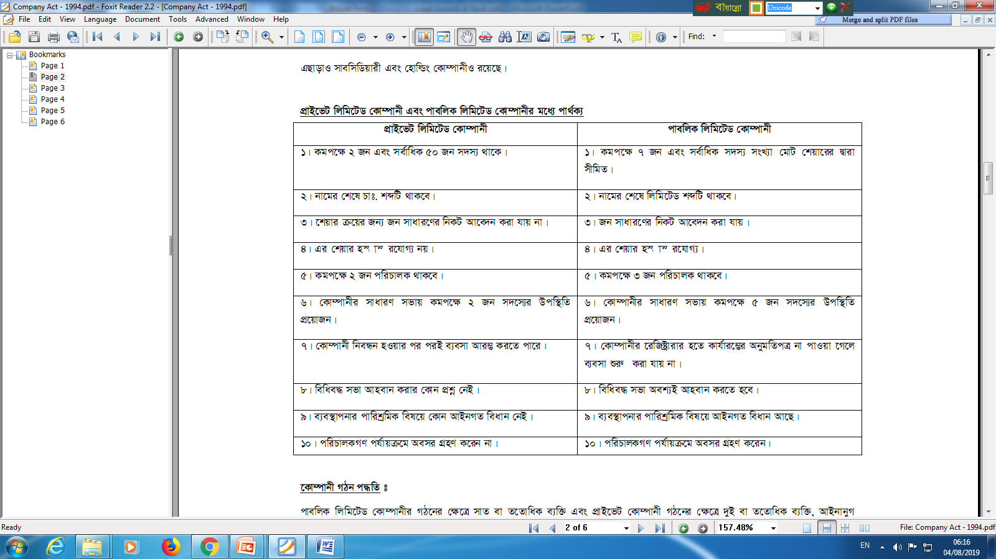

Slide 19
Other types of Company
Subsidiary Company : Whenever, one company forms another company and holds 51% share in that company that is called subsidiary company.
Holding Company : A company which owns 51% shares in another company that is called holding company. (ধারা-৩৩)
Group of Company:
Sister Cocern:

Slide 20
Related to Directors : 90-110
Section 90: Directors obligatory –
(1) Every public company and a private company which is a subsidiary of a public company shall have at least three directors.
(2) Every private company other than a private company mentioned in sub-section (1) shall have at least two directors;
(3) Only a natural person may be appointed a director.

Slide 21
Related to Directors
Section: 91. Appointment of directors: -
(1) Notwithstanding anything contained in the articles of a company–
(a) the subscribers of the memorandum shall be deemed to be the directors of the company until the first director are appointed.
(b) the directors of the company shall be elected by the members from among their number in general meeting; and
(c) any casual vacancy occurring among the directors may be filled in by the other directors but the person the appointed shall be a person qualified to be elected a director under clause
(b) and shall be subject to retirement at the same time as if he had become a director on the day on which the director in whose place he is appointed was last appointed a director.
Rotation of Director: (2) Notwithstanding anything contained in the articles of a company other than a private company not less than one third of the whole number of directors shall be persons whose period of office is liable to determination at any time by retirement of directors rotation.

Slide 22
Related to Directors
Section-93. Consent of candidate for directorship –
(1) Every person, proposed as a candidate for the office of a director shall sign, and file with the company, his consent in writing to act as a director, if appointed.
(2) A person shall not act as a director of the company unless he has, within thirty days of his appointment, signed and field with the Registrar his consent in writing to act as such director.
94. Disqualifications of directors –
(1) A person shall not be capable of being appointed director of a company, if - (a) he has been found to be of unsound mind by a competent court and the finding is in force; or
(b) he is an undischarged insolvent; or
(c) he has applied to be adjudicated as an insolvent and his application is pending; or
(d) he has not paid any call in repect of shares of the company held by him, whether alone or jointly with others, and six months have elapsed from the last day fixed for the payment of the call; or
(e) he is a minor.
(2) A company may in its articles provide additional grounds for disqualification of a director.

Slide 23
Related to Directors
95. Notice of meetings:--Notice of every meeting of the Board of Directors of a company shall be given in writing to every director for the time being in Bangladesh and at his address in Bangladesh.
96. Meeting of Board:--In the case of every company a meeting of its Board of Directors shall be held at least once in every three and at least four such meetings shall be held in every year.

Slide 24
Related to Directors
97. Qualification of Director
1) Without prejudice tot he restrictions imposed by section 92, it shall be the duty of every director to hold qualification share to be specified in the articles and, if he is not already qualified, he shall obtain his qualification within sixty days after his appointment, or such shorter time as may be fixed by the articles.
(2) If, after the expiration of the period mentioned in sub-section (1) any unqualified person acts as a director of the company, he shall be liable to a fine not exceeding two hundred taka for every day between the expiration of the said period and the last day on which it is proved that he acted as a director (both days inclusive).

Slide 25
Related to Directors
98. Validity of act of director:--The acts of a director shall be valid notwithstanding any defect that may afterwards be discovered in his appointment of qualification: Provided that nothing in this section shall be deemed to give validity to act done by a director after the appointments of such director has been shown to be invalid.
99. Ineligibility of brankrupt to act as director:--(1) If any person being an undischarged insolvent acts as director or managing agent or manager of any company, he shall be liable to imprisonment for a term not exceeding two years or to a fine not exceeding five thousand taka or to both. (2) In this section the expression "company" includes a company incorportated outside Bangladesh which has an established place of business within Bangladesh.

Slide 26
Related to Directors
100. Prohibitition on assignment of office by director:-- Any assignment of his office made after the commencement of this Act by any director shall void and shall be of no effect.
101. Appointment and terms and office of alternate directors-- (1) The Board of Directors of a company may, if so authorised by its articles or by a resolution passed by the company in general meeting, appoint an alternate director, to act for a director hereinafter in this section called the original director during his absence for a continuous period of not less than three months from Bangladesh. (2) An alternate director appointed under sub-section (1) shall not hold office as such for a period longer than that permissible to the original director in whose place he has been appointed and shall vacate the office, immediately after he receives information that the original director has returned to Bangladesh. (3) If the term of office of the original director is determined before he so returns to Bangladesh any provision for automatic reappointment of retiring directors in default of another appointment shall apply to the original and not to the alternate director

Slide 27
Related to Directors
103. Loan of Director—
(1) No company, hereinafter in this section referred top as the lending company, shall make any loan or give any guarantee or provide any security in connection with a loan made by a third party to–
(a) any director of the lending company
(b) any firm in which any director of the lending company is a partner;
(c) any private company of which any director of the lending company is a director or member; or
(d) any public company, the managing agent manager or director where of is accustomed to act in accordance with the directions or instruction of any director of the lending company: Provided that nothing in this section shall apply to the making of a loan or giving of any guarantee or providing any security by a lending company. if–
(i) such company is a banking company or a private company not being a subsidiary of a public company, or if such company as a holding company makes the loan or gives the guarantee or provide the security to its subsidiary; and (ii) the loan is sanctioned by the Board of Directors of any company and approved by the general meeting and, in the balance sheet, there is a specific mention of the loan, guarantee or security, as the case may be: Provided further that, in no case the total amount of the loan shall exceed 50% of the paid up value of the shares held by such director in his own name

Slide 28
103. Loan of Director—
(2) In the event of any contravention of sub-section (1) every person who is a party to such contravention including in particular any person to whom a loan is made or on whose behalf a guarantee is given to or security provided shall be punishable with the fine which extend to five thousand taka or simple imprisonment for six months in lieu of fine and shall be liable jointly and severally to the lending company for the repayment of such loan or for making good any sum which the lending company may be called up to pay under the guarantee given or security provided by the lending company.
(3) this section shall apply to any transaction represented by a book debt which was from its inception in the nature of a loan or an advance.

Slide 29
Related to Directors
106. Removal of directors--(1) The company may be extraordinary resolution remove any share-holder director before the expiration of his period of office and may by ordinary resolution appoint another person in his stead and the person so appointed shall be subject to retirement at the same time as if he had become a director on the day on which the director in whose place he is appointed was last elected director. (2) A director so removed shall not be re-appointed a director by the Board of Directors.
107. Restrictions on power of directors--The directors of a company or of a subsidiary company of a public company shall not, except with the consent of the company concerned in general meeting-- (a) sell or dispose of the undertaking of the company; and (b) remit any debt due by a director.

Slide 30
Related to Directors
108. Vacation of office of director--(1) The office of a director shall be vacant, if-- (a) he fails to obtain within the time specified in section 97 (1) or at any time thereafter ceases to hold, the qualifications--hares, if any, necessary for his appointment; or (b) he is found to be of unsound mind by a competent court; or (c) he is adjudged an insolvent; or (d) he fails to pay calls made on him in respect of shares held by him within six months from the date of such calls being made; or (e)he or any firm of which he is a partner or any private company of which he is a director, without the sanction of the company in general meeting accepts or holds any office of profit under the company other than that of a managing director or manager or a legal or technical adviser or a banker; or (f) he absents himself from three consecutive meeting of the directors or from all meetings of the directors for a continuous period of three months, whichever is the longer, without leave of absent from the Board of Directors; or (g) he or any firm of which he is a partner or any private company of which he is a director accepts a loan or guarantee from the company in contravention of section 103; or (h) he acts in contravention of section 105. (2) A company may provide by its articles that the office of director shall be vacated on grounds additional to those specified in sub-section (1).

Slide 31
Related to Directors
109. Restriction on Managing Director---(1) No public company and no private company which is a subsidiary of public company shall, after the commencement of this Act, appoint any person as managing director, if he is a managing director or manager of an other company. Provided the no appointment under this section shall be made without the consent of the company in a general meeting. (2) Notwithstanding anything contained in sub-section (1) the government may, by order, permit any person to be appointed as a managing director of more than two companies if the government is satisfied that it is necessary that the companies should, for their proper working, function as a single unit and have a common managing director.
110. Managing director not to be appointed for more than five years at a time.
(1) No company shall, after the commencement of this Act, appoint or employ any individual as its managing director for a term exceeding five years at a time. (2) Any individual holding, at the commencement of this Act, the office of the managing director in a company shall, unless his term expires earlier, be deemed to have vacated his office immediately on the expiry of five years from the commencement of this Act. (3) Nothing contained in sub-section (1) shall be deemed to prohibit the re-employment or the extension of the term of office of any person as managing director for a further period not exceeding five years on each occasion. Provided that no such re-appointment, re-employment or extension of term of office shall be made without the consent of the company in general meeting

Slide 32
রিটার্ন দাখিল
ধারা ১৯০- শেয়ার ক্যাপিটাল সমৃদ্ধ প্রতিটি কোম্পানীকেই কোম্পানী নিবন্ধন হওয়ার আঠার মাসের মধ্যে এবং পরবর্তীতে প্রতি বছর অবশ্যই রেজিষ্ট্রারের নিকট কোম্পানীর বার্ষিক রিটার্ন দাখিল করতে হবে।

Slide 33
কোম্পানীর বিভিন্ন সভা(ধারা-৯৫-৯৬)
১) পরিচালকদের নিয়মিত সভা বা পর্ষদ সভা (Regular Board Meeting): প্রতি ৩ মাসে কমপক্ষে একবার বা বছরে ৪টি সভা;
২) পর্ষদীয় বিভিন্ন কমিটির নিয়মিত সভা বা কমিটি সভা (Committee Meeting): প্রতি ৩ মাসে কমপক্ষে একবার বা বছরে ৪টি সভা;
৩) সংবিধিবদ্ধ সভা (Statutory Meeting for Public Company) বা প্রথম সাধারণ সভা- কোম্পানী গঠণের ১৮ মাসের মধ্যে।
৪) বার্ষিক সাধারণ সভা (Annual General Meeting or AGM- প্রতি বছরে একবার ( দুটি সভার ব্যবধান ১৫ মাসের অধিক হওয়া যাবেনা)
৫) অসাধারণ বা বিশেষ সাধারণ সভা (Extra-ordinary General Meeting or Special Meeting)
সভার কার্যবিবরণী লিপিবদ্ধকরণ (Taking Minutes):
কোম্পানি সচিব যতদুর সম্ভব সংক্ষেপে ও নির্ভূলভাবে সকল সভার কার্যবিবরনী লিপিবদ্ধ করবেন এবং যতদুর সম্ভব আলোচনা পর্যালোচনা বাদ দিয়ে শুধুমাত্র গৃহীত সিদ্ধান্তসমূহ রেকর্ড করবেন। সাধারণতঃ বোর্ড মিটিং শেষ হওয়ার পরপরই সভার চূড়ান্ত খসড়া প্রস্তুত করে কোম্পানি সচিব তা চেয়ারম্যানের নিকট দাখিল করবেন এবং চেয়ারম্যানের সম্মতিতে তা নির্বাহীগণের নিকট বিলি করবেন।
প্রতিটি সভার কার্যবিবরণী পরবর্তী সভায় Matter Arising (on an agenda the opportunity for problems or question from a previous meeting to be discussed) এর আওতায় রেটিফিকেশন বা অনুসমর্থন করা হয়ে থাকে।

Slide 34
বার্ষিক সাধারণ সভা(AGM: ধারা-৮৯)
প্রথম সভা: কোম্পানী গঠনের ১৮ মাসের মধ্যে
পরবর্তী সাধারণ সভা: বছরে একবার
দুই সভার ব্যবধানঃ সর্বোচ্চ ১৫ মাস (ব্যর্থতায় জরিমানা আরোপ)
সভার উদ্দেশ্য:
  ক) পূর্ববর্তী বার্ষিক সভার কার্যবিবরনী অনুমোদন
  খ) আর্থিক বিবরনী বা বার্ষিক হিসাব(লাভ-ক্ষতি ও স্থিতিপত্র), ডাইরেক্টর’স রিপোর্ট এবং অডিটর’স রিপোর্ট অনুমোদন;
  গ) নতুন পরিচালক নিয়োগ/নির্বাচন;
  ঘ) পরিচালক আবর্তন;
  ঙ) শেয়ারহোল্ডারদের লভ্যাংশ বন্টনের অনুমোদন;
  চ) কর্মচারীদের বোনাস অনুমোদন;
  ছ) নিরীক্ষক নিয়োগ ও তাদের পারিশ্রমিক নির্ধারণ;
  বার্ষিক সাধারণ সভা অনুষ্ঠানের নিয়মাবলী :
সভার নোটিশ প্রদান: কমপক্ষে ২১ (২০২০ সালের সংশোধনী অনুযায়ী,র্আগে ১৪ দিন ছিল)) দিন আগে সভার স্থান, তারিখ ও সময় উল্লেখ করে সভার আহবানের নোটিশ দিতে হবে;
এজেন্ডা ও বার্ষিক প্রতিবেদন প্রেরণ: কোম্পানীর বার্ষিক প্রতিবেদন ও সভার কার্যসূচী সদস্যদের নিকট নোটিশের সাথে প্রেরণ করতে হবে;
ব্যক্তিগতভাবে বা প্রক্সির মাধ্যমে ভোট প্রদান করতে হবে;
সভার কার্যবিবরনী লিপিবদ্ধ করে রাখতে হবে।

Slide 35
অসাধারণ সভা ( Extra-ordinary General Meeting): ধারা-৮৭ :
উদ্দেশ্য: কোম্পানির এমন কিছু কার্যক্রম আছে যা সংঘটনের জন্য বিশেষ সিদ্ধান্ত গ্রহণের প্রয়োজন হয়। এসব বিশেষ সিদ্ভান্ত শুধুমাত্র বিশেষ সাধারণ সভায় গ্রহন করা যায়। এসব বিশেষ প্রস্তাবনার মধ্যে-
১) কোম্পানির নাম/মুলধন /শেয়ার ক্যাপিটাল(হ্রাস) পরিবর্তন;
২) কোম্পানির আর্টিক্যাল বা মেমোরেন্ডাম এর কোন পরিবর্তণ/সংশোধন,
৩) শেয়ারহোল্ডারদের অগ্রক্রয় (প্রিয়েমশন) অধিকার খর্বকরণ;
৪) নতুন শেয়ার বা রাইট শেয়ার ইস্যু, শেয়ারের মূল্য পুনঃনির্ধারণ, বন্ড ইস্যু ইত্যাদি;
৫) কোম্পানির স্টেটাস পরিবর্তন (যেমন: প্রোইভেট থেকে পাবলিক, অসীম দায় থেকে সীমিত দায় কোম্পানিতে পরিবর্তন)
সভা আহবান: প্রয়োজনে যে কোন সময়;
সভার নোটিশ প্রদান: কমপক্ষে ২১ দিন আগে সভার স্থান, তারিখ ও সময় উল্লেখ করে সভার আহবানের নোটিশ দিতে হবে (প্রেরণ ও গ্রহনের দিন বাদে);
এজেন্ডা প্রেরণ: নোটিশের সাথে সভার কার্যসূচী প্রেরণ করতে হবে।

Slide 36
সভার কোরাম
বার্ষিক সাধারণ/বিশেষ সাধারণ সভার জন্য: প্রক্সি ব্যতিত-
পাবলিক কোম্পানির ক্ষেত্রেঃ ৫ জন পরিচালক
প্রাইভেট কোম্পানির ক্ষেত্রেঃ ২ জন পরিচালক
বোর্ড সভার জন্যঃ ব্যবস্থাপনা পরিচালক ব্যতিত-
পাবলিক কোম্পানির ক্ষেত্রেঃ ৫ জন পরিচালক
প্রাইভেট কোম্পানির ক্ষেত্রেঃ ২ জন পরিচালক
পর্ষদীয় কমিটি সভার জন্যঃ
পর্ষদীয় নির্বাহী কমিটি-
অডিট কমিটি-
ঝুঁকি ব্যবস্থাপনা কমিটি:

Slide 37
পরিচালক
পরিচালকের সংখ্যাঃ পাবলিক কোম্পানীতে কমপক্ষে ৫ জন এবং প্রাইভেট কোম্পানী হলে কমপক্ষে ২ জন।
পরিচালক নিয়োগ: সদস্যদের মধ্য থেকে
ধরণ: নির্বাচিত, মনোনিত, বিকল্প, স্বতন্ত্র, আরোপিত
আবর্তণ: প্রতিবছর জেষ্ঠতার ভিত্তিতে এক-তৃতীয়াংশ
যোগ্যতা: যোগ্যতাতামূলক শেয়ারের ধারক হতে হবে(আর্টিক্যাল দ্বারা নির্ধারিত)
পরিচালক পদে শুন্যতা:
ক) যোগ্যতাতামূলক শেয়ার যদি না থাকে;
খ) পর্ষদের অনুমতি ছাড়া পর পর ৩টি সভায় বা একাধিক্রমে ৩ মাস সভায় যোগদান না করলে
ব্যবস্থাপনা পরিচালক: একটানা পাঁচ বছরের অধিক নিয়োগ দেয়া যাবেনা।
চেয়ারম্যান: পরিচালনা পর্ষদ তাহোদের মধ্য হইতে একজন সদস্যকে পর্ষদের চেয়ারম্যান নির্বাচিত করিবেন , তবে শর্ত থাকে যে কোম্পানীর চেয়ারম্যান ও ব্যবস্থাপনা পরিচালক একই ব্যক্তি হতে পারবেন না।

Slide 38
ক্ষমতা /উদ্দেশ্য বহির্ভূতকাজ বা ultravires
প্রত্যেকটি কোম্পানীর সংঘ-স্মারক বা মেমোরেন্ডামে উল্লেখিত বিধান দ্বারা কোম্পানীর কর্মক্ষতার সীমা নির্ধারণ করা হয়। কোম্পানীর মেমোরেন্ডামের উদ্দেশ্য অনুচ্ছেদে বর্নিত উদ্দেশ্য ছাড়া অন্য কোন উদ্দেশ্যে কাজ করতে পারেনা। এ ধরনের কোন কাজ বা কাজের চুক্তি কোম্পানীর ক্ষমতাবহির্ভূত বা ultravires বলে গণ্য হয় এবং কাজটি অসিদ্ধ হয়ে যায়।
পাবলিক লিমিটেড কোম্পানীর ক্ষেত্রে কোম্পানী নিগমিত হওয়ার পর কিন্তু ব্যবসা শুরুর অনুমতি পাওয়ার আগে কোন চুক্তিতে আবদ্ধ হলে অনুরূপ চুক্তি কোম্পানীর পক্ষে কার্যকর করা যাবে কেবলমাত্র যে ক্ষেত্রে কোম্পানীটি ব্যবসা শুরুর অনুমতি পায় সেক্ষেত্রে।

Slide 39
কোম্পানীর অনুকূলে গৃহীত ঋণের বিপরীতে বন্ধকীকৃত কোম্পনীর সম্পত্তির উপর ফ্লুটিং চার্জ
১৫৯-১(চ) ধারা: কোম্পানীর কোন সম্পত্তির উপর সৃষ্ট প্রবাহমান চার্জ (ফ্লুটিং চার্জ) অনুরূপ বন্ধক প্রদানের তারিখ থেকে ২১ দিনের মধ্যে এবং কোম্পানী আইন অনুযায়ী নির্দেশিত পদ্ধতিতে রেজিষ্টারের নিকট নিবন্ধনের জন্য দাখিল করতে হবে এবং রেজিষ্ট্রের নিকট থেকে নিবন্ধন প্রত্যয়নপত্র গ্রহণ করতে হবে।

Slide 40
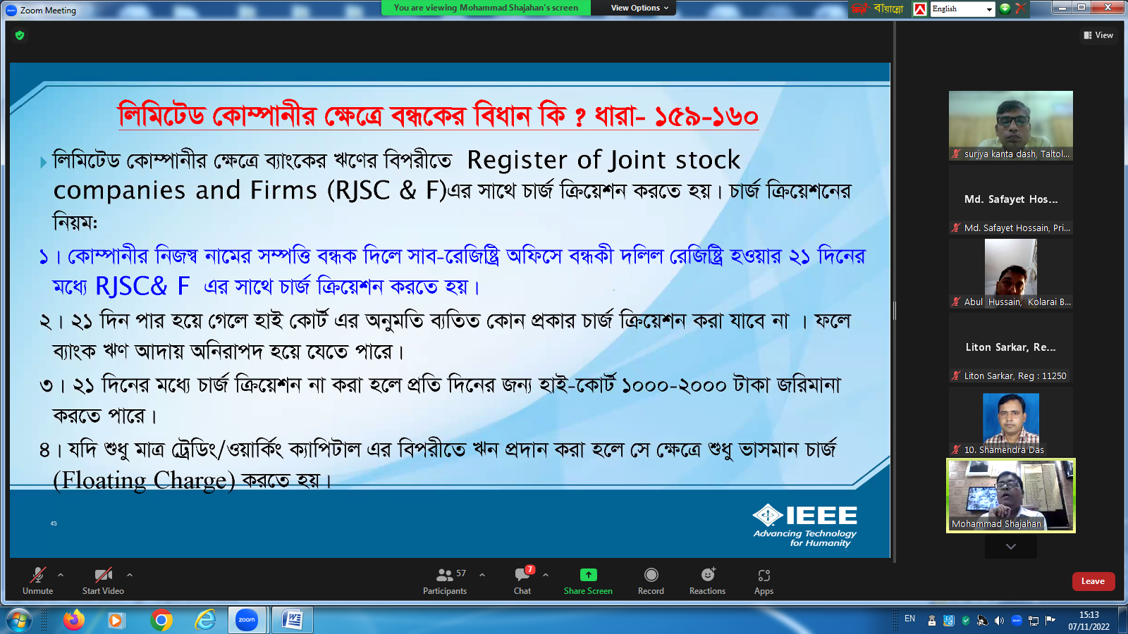

Slide 41
লাভ ক্ষতির হিসাব ও স্থিতিপত্র প্রস্তুত ও নিরীক্ষণ
ধারা-১৮৩:
কোম্পানীর লাভ-ক্ষতির হিসাব ও স্থিতিপত্র প্রস্তুতকরণ(ধারা ১৮৫, তফসিল-১১ অনুযায়ী) যা ব্যবস্থাপনা পরিচালক, কোম্পানী সচিব ও ১ জন পরিচালক (চেয়ারম্যান) কর্তৃক স্বাক্ষরিত হতে হবে(ধারা-১৮৯);
উক্ত লাভ-ক্ষতির হিসাব ও স্থিতিপত্র নিরীক্ষক কর্তৃক নিরীক্ষাকরণ;
বার্ষিক সাধারণ সভায় তা উপস্থাপনকরণ;
হোল্ডিং কোম্পানির ব্যালেন্সশীটে সাবসিডিয়ারী কোম্পানীর-
১) ব্যালেন্সশীটের অনুলিপি
২) লাভ-ক্ষতি হিসাবের অনুলিপি
৩) ডিরেক্টর্স প্রতিবেদন;
৪) অডিটর্স রিপোর্ট
৫) সাবসিডিয়ারী কোম্পানীতে হোল্ডিং কোম্পানীর স্বার্থের বিবরণ ইত্যাদি

Slide 42
ডাইরেক্টরস রিপোর্ট
ধারা-১৮৪: কোম্পানীর সাধারণ সভায় উপস্থাপিত প্রত্যেক ব্যালেন্সশীটের সাথে পরিচালকদের একটি প্রতিবেদন সংযুক্ত করতে হবে যাতে উল্লেখ থাকবে–
ক) কোম্পানীর সার্বিক অবস্থার বিররণ;
খ) রিজার্ভ ফান্ডে কোন অর্থ সংরক্ষণের প্রস্তাব থাকলে তার পরিমাণ;
গ) প্রস্তাবিত লভ্যাংশের পরিমাণ;
ঘ) উহা পর্ষদের চেয়ারম্যান কর্তৃক স্বাক্ষরিত হতে হবে।

Slide 43
নিরীক্ষক নিয়োগ ও তাদের পারিশ্রমিক
ধারা-২১০:
১) সাধারণ সভার মাধ্যমে ১ বছেরের জন্য এক বা একাধিক নিরীক্ষক নিয়োগ ও নিয়োগের সাত দিনের মধ্যে নিরীক্ষকদেরকে তা অবহিতকরণ;
২) পুনঃনিয়োগের ক্ষেত্রে নিরীক্ষকদের নিকট থেকে লিখিত সম্মতি গ্রহণ;
৩) পর্ষদের প্রস্তাব অনুযায়ী সাধারণ সভায় নিরীক্ষকদের নিয়োগ ও পারিশ্রমিক নিধারণ;
৩)নিয়োগের বিষয়ে ৩০ দিনের মধ্যে রেজিষ্ট্রারকে অবহিতকরণ;

Slide 44
কোম্পানীর অবলুপ্তি
ধারা-২৩৪: কোম্পানীর অবলুপ্তির মাধ্যমে এর জীবনাবসান ঘটানো হয় এবং এর সম্পদকে অর্থে রূপান্তর করে কোম্পানীর দায়-দেনা পরিশোধ করা হয় এবং উদ্বৃত্ত সম্পদ শেয়ারহোল্ডারদেরকে ফেরৎ দেয়া হয়। পাওনাদারদের পাওনা না মেটানো পর্যন্ত শেয়ারহোল্ডারগণ কিছুই পাননা।
অবলুপ্তির পদ্ধতি-
১) বাধ্যতামূলক বা আদালত কর্তৃক অবসায়ন: কোম্পানী যদি বিশেষ প্রস্তাব গ্রহণের মাধ্যমে আদালত কর্তৃক অবসায়নের সিদ্ধান্ত গ্রহণ করে থাকে বা বিধিবদ্ধ রিপোর্ট দাখিল বা সভা অনুষ্ঠিানে ব্যর্থ হয় বা বরখেলাপ করে বা নিবন্ধীত হওয়ার এক বছরের মধ্যে কারবার আরম্ভ করতে না পারে বা ব্যবসা বন্ধ রাখে;
২) স্বেচ্ছাকৃত অবলুপ্তি: কোন কোম্পানীর সদস্যরা নিজেরা কারবার গুটিয়ে ফেললে তাকে স্বেচ্ছাকৃত অবলুপ্তি বলে। সাধারণ সভার সাধারণ সিদ্ধান্ত মোতাবেক বা সাধারণ সভার বিশেষ সিদ্ধান্ত মোতাবেক এটা হতে পারে
৩) আদালতের তত্বাবধান সাপেক্ষে: কোম্পানী বিশেষ বা অসাধারণ সিদ্ধান্ত দ্বারা স্বেচ্ছাকৃত অবলুপ্তির ‍সিদ্ধান্ত নিলে আদালত, আদলতের তত্ত্বাবধানে অবলুপ্তির নির্দেশ দিতে পারে।
সাধারণতঃ যখন কোন ১) আর্থিক দেনার কারনে কোম্পানী তার কারবার পরিচালনা করতে অসমর্থ্য হয়, ২) কোম্পানীর পরিচালিত কারবার অবৈধ বলে গণ্য হয়, বা অন্য কোন কারনে কোম্পানীর কারবার বন্ধ করে দিতে বাধ্য হয় তখনই কোম্পানীর অবসায়ন করা হয়।
অবসায়িত কোম্পানীর কোন আইনগত অস্তিত্ব থাকেনা এবং এর ব্যক্তিসত্ত্বারও লোপ পায়।

